Slide 1
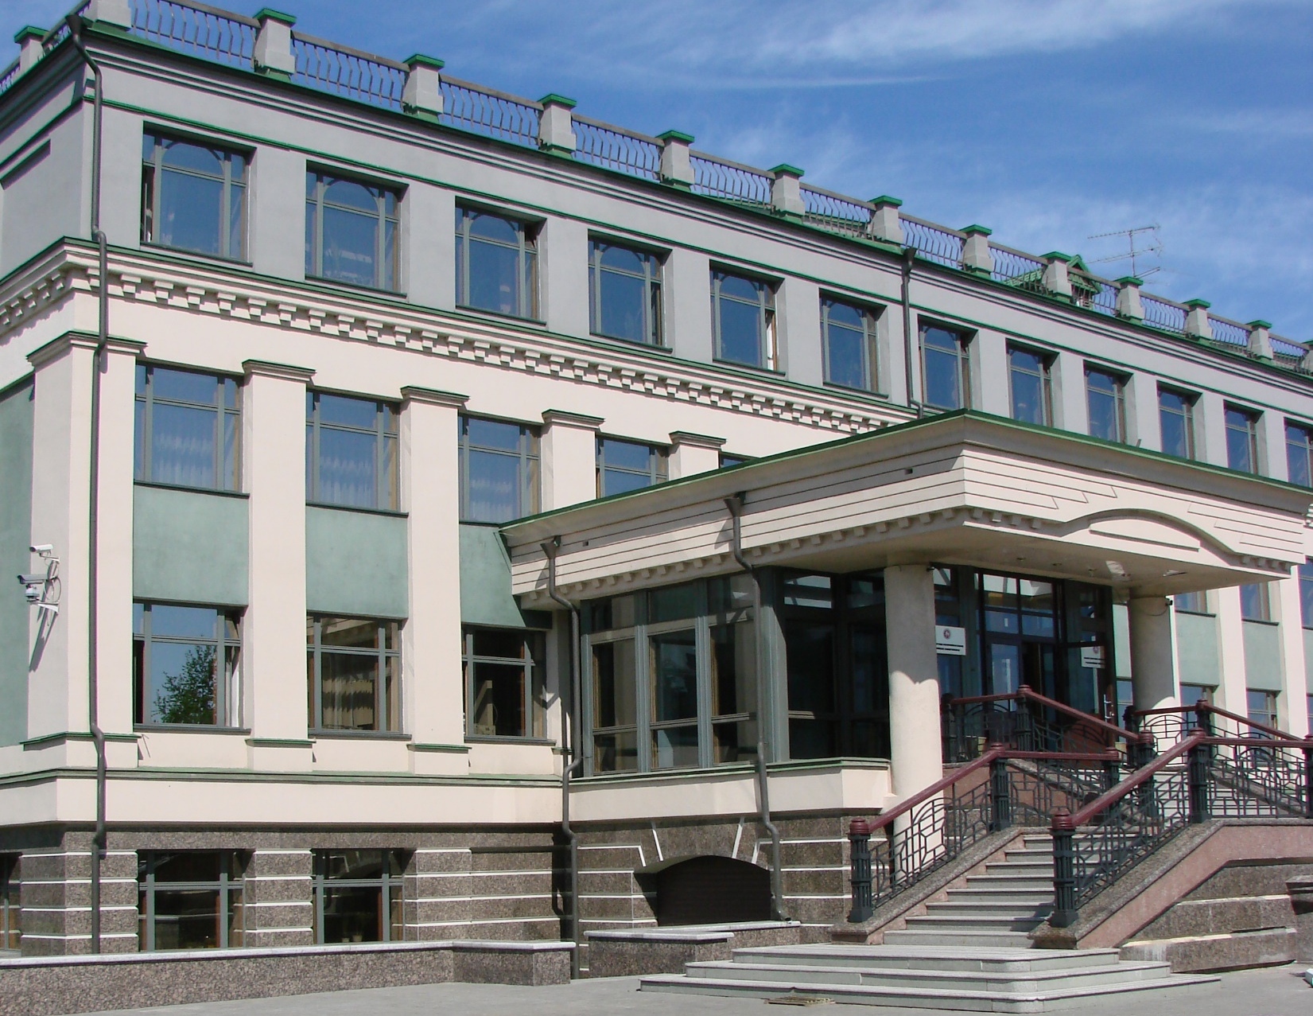
БЮДЖЕТ ДЛЯ ГРАЖДАН
ПРОЕКТ
закона Республики Татарстан "О бюджете Республики Татарстан на 2026 год и на плановый период 2027 и 2028 годов"
- Справочник -

Slide 2
Основные понятия
Бюджет - форма образования и расходования денежных средств, предназначенных для финансового обеспечения задач и функций государства и местного самоуправления
Федеральный бюджет и свод консолидированных бюджетов субъектов Российской Федерации (без учета межбюджетных трансфертов между этими бюджетами) образуют консолидированный бюджет Российской Федерации
Бюджет субъекта Российской Федерации и свод бюджетов муниципальных образований, входящих в состав субъекта Российской Федерации (без учета межбюджетных трансфертов между этими бюджетами), образуют консолидированный бюджет субъекта Российской Федерации
Бюджет муниципального района (районный бюджет) и свод бюджетов городских и сельских поселений, входящих в состав муниципального района (без учета межбюджетных трансфертов между этими бюджетами), образуют консолидированный бюджет муниципального района

Slide 3
Бюджетный процесс - регламентируемая законодательством Российской Федерации деятельность органов государственной власти, органов местного самоуправления и иных участников бюджетного процесса по составлению и рассмотрению проектов бюджетов, утверждению и исполнению бюджетов, контролю за их исполнением, осуществлению бюджетного учета, составлению, внешней проверке, рассмотрению и утверждению бюджетной отчетности
(статья 6 Бюджетного кодекса РФ)

Slide 4
Бюджетная система Российской Федерации - основанная на экономических отношениях и государственном устройстве Российской Федерации, регулируемая законодательством Российской Федерации совокупность федерального бюджета, бюджетов субъектов Российской Федерации, местных бюджетов и бюджетов государственных внебюджетных фондов
(статья 6 Бюджетного кодекса РФ)

Slide 5

Административно-территориальное деление
Расположение: в центре Российской Федерации, на Восточно-европейской равнине, в месте слияния рек Волги и Камы.
Площадь: 67 836,2 кв.км.
Столица: г. Казань (797 км. от Москвы, 1 млн. 232 тыс. человек).
2 Городских округа
43 Муниципальных района
911 Поселений

Slide 6
Прогноз социально-экономического развития Республики Татарстан на 2026 год и на плановый период 2027 и 2028 годов
Показатели | 2026 прогноз | 2027 прогноз | 2028 прогноз
1. Валовой региональный продукт (в основных ценах), млн рублей | 5 783 844,2 | 6 126 676,9 | 6 503 324,7
в сопоставимых ценах, в % к предыдущему году | 102,1 | 102,3 | 102,4
2. Объем отгруженной продукции (работ, услуг), млн рублей | 5 929 508,2 | 6 254 223,4 | 6 621 961,6
Индекс промышленного производства, в % к предыдущему году | 101,7 | 102,0 | 102,2
3. Объем инвестиций (в основной капитал) по территории за счет всех источников финансирования, млн рублей | 1 704 435,0 | 1 809 680,4 | 1 936 571,6
в сопоставимых ценах, в % к предыдущему году | 100,8 | 101,7 | 102,6
4. Объем работ, выполненных по виду деятельности «Строительство», млн рублей | 1 011 093,7 | 1 067 158,9 | 1 129 742,4
в сопоставимых ценах, в % к предыдущему году | 100,8 | 101,0 | 101,5
5. Оборот розничной торговли, млн рублей | 1 949 909,3 | 2 088 742,9 | 2 239 633,7
в сопоставимых ценах, в % к предыдущему году | 102,8 | 103,0 | 103,1
6. Фонд заработной платы, млн рублей | 1 472 170,7 | 1 577 291,4 | 1 690 051,1
7. Численность зарегистрированных безработных (на конец периода), тыс. человек | 3,3 | 3,2 | 3,1
8. Уровень зарегистрированной безработицы (на конец периода), % | 0,20 | 0,20 | 0,20

Slide 7
Основные направления бюджетной политики Республики Татарстан
на 2026 год и на плановый период 2027 и 2028 годов
- обеспечение достижения национальных целей развития, установленных Указом Президента Российской Федерации от 7 мая 2024 года № 309 «О национальных целях развития Российской Федерации на период до 2030 года и на перспективу до 2036 года»;
- реализация региональных проектов в рамках национальных проектов и федеральных программ с обеспечением достижения установленных индикаторов оценки результативности и эффективности их реализации;
- обеспечение расходных полномочий республиканского и местного уровня;
- исполнение всех ранее принятых социальных обязательств республики;
- оказание социальной поддержки населению с низким уровнем доходов, семьям с детьми;
- обеспечение адресности предоставления социальной помощи в части оказания государственной поддержки объективно нуждающимся гражданам;
- ежегодное обеспечение достижения целевых показателей уровня средней заработной платы отдельных категорий работников бюджетной сферы, установленных Указами Президента Российской Федерации;
- обеспечение выплаты заработной платы работникам бюджетной сферы на уровне не ниже установленного федеральным законом минимального размера оплаты труда;
- продолжение реализации мероприятий социальной направленности;
- формирование бюджета на основе государственных программ с учетом контроля эффективности их реализации;
- обеспечение открытости и прозрачности бюджета, формирование «Бюджета для граждан», размещение необходимой информации на едином портале бюджетной системы;
- безусловное соблюдение подхода, в соответствии с которым не допускается принятие решений, приводящих к увеличению расходных обязательств при отсутствии объективной возможности обеспечения их финансирования;
- проведение мероприятий по поиску резервов в процессе формирования и исполнения расходной части бюджета;
- проведение при необходимости оптимизации бюджетных расходов (с учетом высокого уровня неопределенности дальнейшего развития под влиянием быстро меняющихся внешних обстоятельств);
- обеспечение повышения качества финансового управления в секторе государственного управления;
- дальнейшее совершенствование процедур и обеспечение проведения контрольных мероприятий в рамках исполнения полномочий по внутреннему государственному финансовому контролю;
- обеспечение эффективного и экономного использования остатков бюджетных средств;
- недопущение образования просроченной кредиторской задолженности;

Slide 8
Основные направления бюджетной политики Республики Татарстан
на 2026 год и на плановый период 2027 и 2028 годов (продолжение)
- повышение уровня доходов от внебюджетной деятельности бюджетных и автономных учреждений и наращивание объема расходов, финансируемых за счет таких доходов;
- продолжение работы по сокращению объемов незавершенного строительства;
- создание условий для максимальной сбалансированности местных бюджетов всех уровней с полным обеспечением расходных полномочий, прежде всего по первоочередным и социально значимым направлениям, доходными источниками; выявление резервов увеличения доходной базы местных бюджетов;
- максимально возможное использование федеральной поддержки в виде предоставления целевых средств при реализации различных проектов и программ, особенно направленных на создание условий для повышения экономического потенциала республики;
- максимально полное обеспечение по итогам финансового года расходных потребностей за счет собственных (не заемных) источников поступления средств в бюджет;
- обеспечение своевременного и полного погашения и обслуживания имеющихся долговых обязательств республики;
- использование возможности привлечения средств федерального бюджета, предоставляемых в виде долгосрочных бюджетных кредитов, в целях финансового обеспечения реализации инфраструктурных проектов на территории республики и других расходов инвестиционного характера, кредитов на пополнение остатка средств на едином счете бюджета;
- продолжение практики отказа от привлечения в бюджет республики средств на финансовом рынке путем осуществления облигационных займов и кредитов от кредитных организаций;
- осуществление контроля за объемом обязательств по предоставленным государственным гарантиям;
- рассмотрение возможности предоставления новых государственных гарантий Республики Татарстан при возникновении потребности в привлечении финансирования на решение задач для дальнейшего инфраструктурного развития на территории республики;
- использование предусматриваемых на федеральном уровне возможностей по списанию задолженности республики по федеральным бюджетным кредитам;
- своевременное и эффективное выполнение принятых республикой обязательств в рамках нового механизма списания двух третей задолженности субъектов Российской Федерации по федеральным бюджетным кредитам.
Планирование доходов на основе реалистичных подходов, полное обеспечение расходных полномочий источниками финансирования, грамотное управление государственным долгом позволят обеспечить решение задачи на предстоящий трехлетний период 2026 – 2028 годов по поддержанию сбалансированности и устойчивости бюджетной системы республики.

Slide 9
Основные характеристики бюджета Республики Татарстан на 2026 – 2028 годы
 |  |  | тыс.рублей
Наименование показателей | Прогноз на 2026 год | Прогноз на 2027 год | Прогноз на 2028 год
ВСЕГО ДОХОДОВ | 498 196 215,5 | 531 921 480,8 | 568 549 157,7
НАЛОГОВЫЕ и НЕНАЛОГОВЫЕ ДОХОДЫ | 455 450 998,5 | 479 578 015,8 | 511 417 696,5
в том числе:
НАЛОГОВЫЕ ДОХОДЫ | 424 421 292,2 | 445 991 425,7 | 466 598 055,0
Налог на прибыль организаций | 130 326 000,0 | 135 625 560,0 | 141 050 582,4
Налог на доходы физических лиц | 165 363 780,8 | 177 192 149,0 | 189 905 292,2
Акцизы | 49 327 289,8 | 51 765 329,4 | 51 765 329,4
Налоги на совокупный доход | 26 056 202,7 | 27 098 301,1 | 28 182 239,2
Налог на имущество организаций | 44 619 075,6 | 45 377 599,9 | 46 557 417,5
Транспортный налог | 8 000 000,0 | 8 200 000,0 | 8 400 000,0
Налог на добычу полезных ископаемых | 16 100,0 | 16 100,0 | 16 100,0
Прочие налоговые доходы | 712 843,3 | 716 386,3 | 721 094,3
НЕНАЛОГОВЫЕ ДОХОДЫ | 31 029 706,3 | 33 586 590,1 | 44 819 641,5
Безвозмездные поступления | 42 745 217,0 | 52 343 465,0 | 57 131 461,2

Slide 10
Основные характеристики бюджета Республики Татарстан на 2026 – 2028 годы (продолжение)
 |  |  | тыс.рублей
Наименование показателей | Прогноз на 2026 год | Прогноз на 2027 год | Прогноз на 2028 год
ВСЕГО РАСХОДОВ | 512 038 492,0 | 548 892 982,3 | 587 272 977,2
Общегосударственные вопросы | 61 110 739,2 | 64 605 480,1 | 68 522 027,3
Национальная оборона | 63 827,1 | 69 394,9 | 75 405,0
Национальная безопасность и правоохранительная деятельность | 2 961 815,5 | 3 185 508,7 | 3 430 945,9
Национальная экономика | 126 116 111,4 | 127 068 934,0 | 130 132 284,5
Жилищно-коммунальное хозяйство | 26 332 041,9 | 28 094 362,1 | 27 032 210,4
Охрана окружающей среды | 545 555,2 | 588 179,1 | 635 001,9
Образование | 114 365 318,2 | 120 975 330,9 | 125 319 835,2
Культура, кинематография | 14 159 010,5 | 15 069 537,3 | 16 063 546,0
Здравоохранение | 53 815 366,3 | 55 372 774,7 | 57 735 880,2
Социальная политика | 73 404 203,9 | 78 961 057,4 | 84 048 024,8
Физическая культура и спорт | 7 263 310,2 | 7 698 227,5 | 8 154 993,1
Средства массовой информации | 2 030 045,1 | 2 038 714,8 | 2 053 390,0
Обслуживание государственного (муниципального) долга | 771 974,9 | 767 666,4 | 712 178,9
Межбюджетные трансферты общего характера бюджетам бюджетной системы Российской Федерации | 29 099 172,6 | 30 647 814,4 | 33 957 254,0
Условно утвержденные расходы |  | 13 750 000,0 | 29 400 000,0

Slide 11
Дефицит бюджета Республики Татарстан
тыс. рублей
18 723 819,5

Slide 12
Финансовая поддержка местных бюджетов в 2026 году
тыс.рублей
Межбюджетные трансферты муниципальным образованиям, в том числе: | 121 482 438,7
Дотации, из них | 37 846 441,8
- Дотации на выравнивание бюджетной обеспеченности муниципальных районов (городских округов) | 2 459 560,2
- Дотация по дополнительному нормативу НДФЛ | 35 386 881,6
Субсидии | 28 249 412,2
Субвенции | 52 900 094,0
Иные межбюджетные трансферты | 2 486 490,7

Slide 13
Долговая нагрузка на бюджет Республики Татарстан
%

Slide 14
Государственный долг Республики Татарстан
млрд. рублей
112,1
99,2
97,8
94,8
89,2

